Slide 1
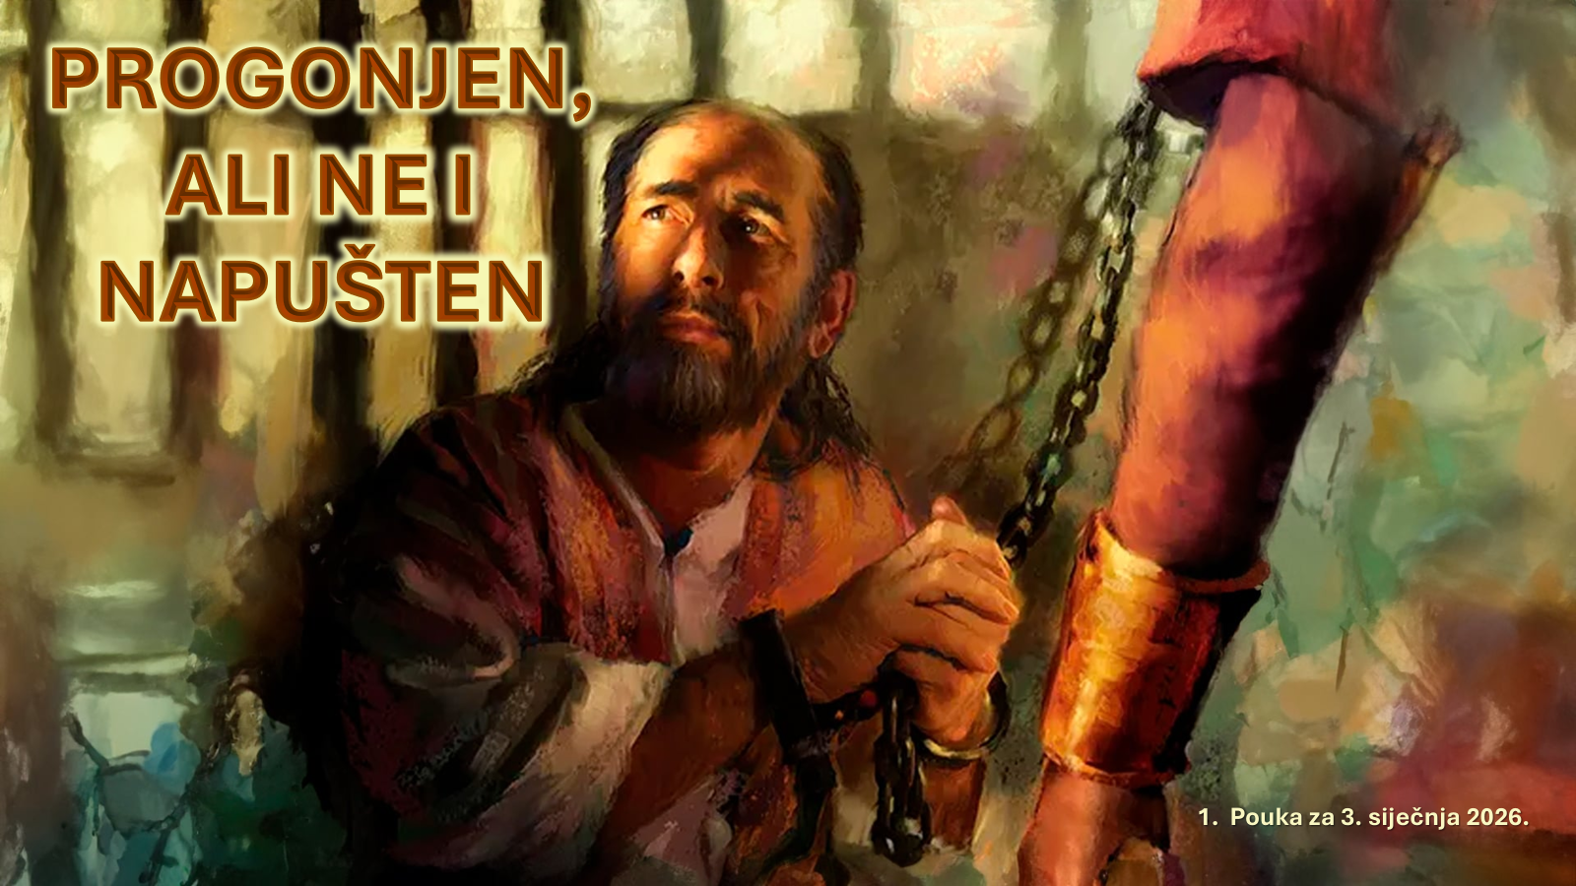
SJEDINJENJE NEBA I ZEMLJE : KRIST U POSLANICAMA FILIPLJANIMA I KOLOŠANIMA
1. tromjesečje 2026. Prezentacija biblijske pouke 3. siječnja 2026.

Slide 2


Upamtite redak
Filipljanima 4,4:
“Radujte se uvijek u Gospodinu! Ponovo kažem: radujte se!”

Slide 3




Pavao se suočavao s mnogim nevoljama i stradanjima dok je širio Božju poruku spasenja. Osim Isusa, malo tko je podnio toliko patnje zbog Evanđelja kao Pavao. Spisak njegovih teškoća zaslužuje naše pažljivo razmatranje i promišljanje. Te poteškoće obuhvćaju, ali nisu ograničene na: nevolje, tjeskobu, progonstva, glad, žeđ, nagost, mač, batine, beskućništvo, uvrede, klevete, zbunjenost, oskudicu, masnice, sukobe, mučenje, besane noći, postove, pritiske, bol, siromaštvo, ponižavanje, kamenovanje, brodolome, česta putovanja i životno opasne situacije u raznim oblicima – bilo da su potjecale od nabujalih rijeka („u strahu na vodama“ – Daničić-Karadžić) ili od napada razbojnika (kako iz njegovog naroda, tako i od neznabožaca), od problema koji su ga snalazili u gradovima, u pustinji, na moru i slično. Pavlova stradanja potjecala su i iz njegovih suočavanja s nemoćima i slabostima, kao i iz izazova brige o crkvama.

Slide 4
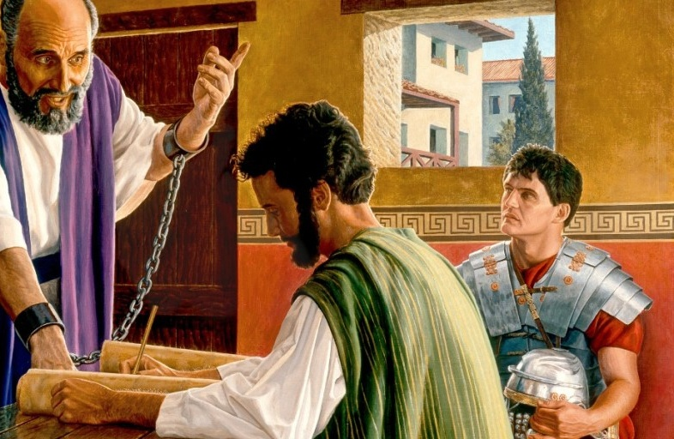
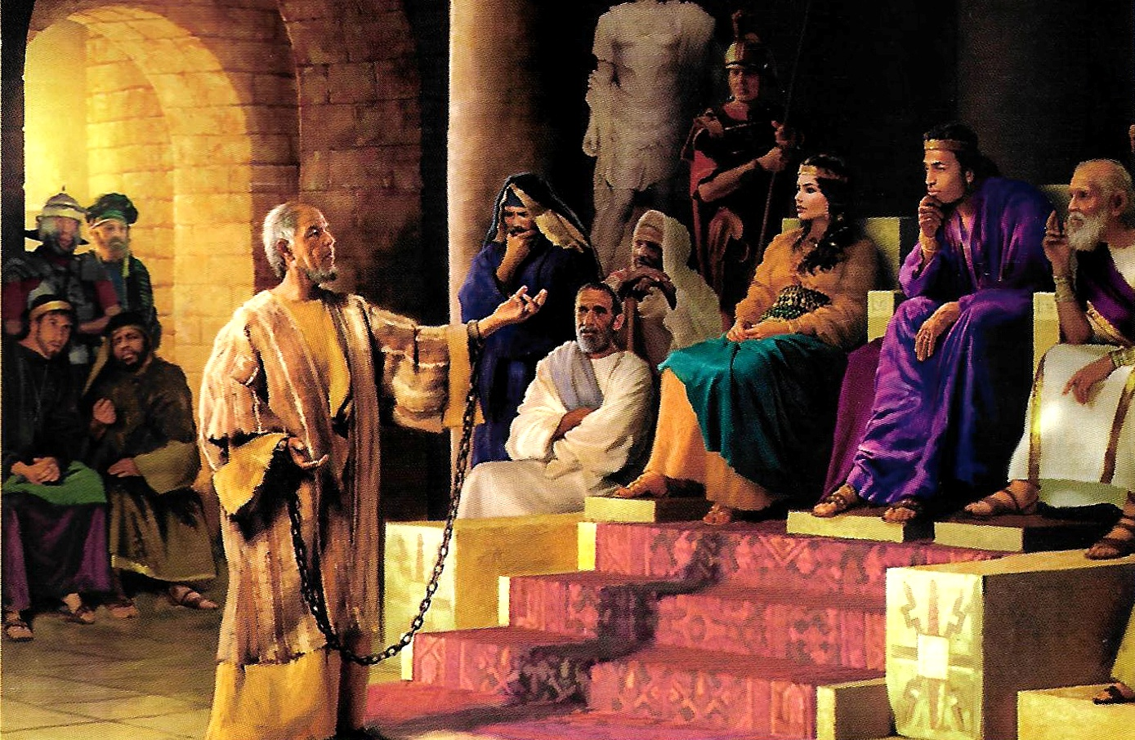
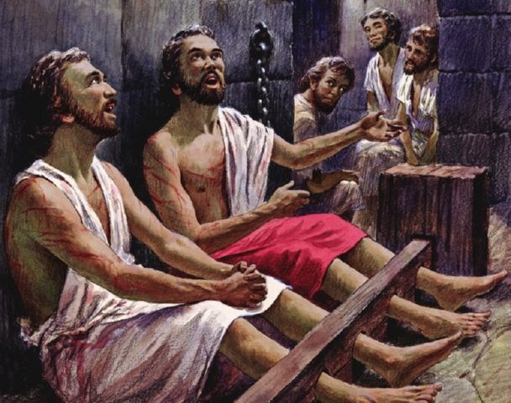
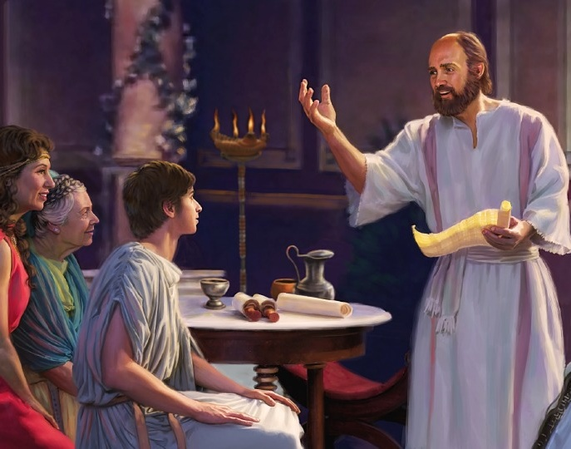
“Uvijek se radujte u Gospodinu!”
Filipljanima 4,4 SHP

Slide 5

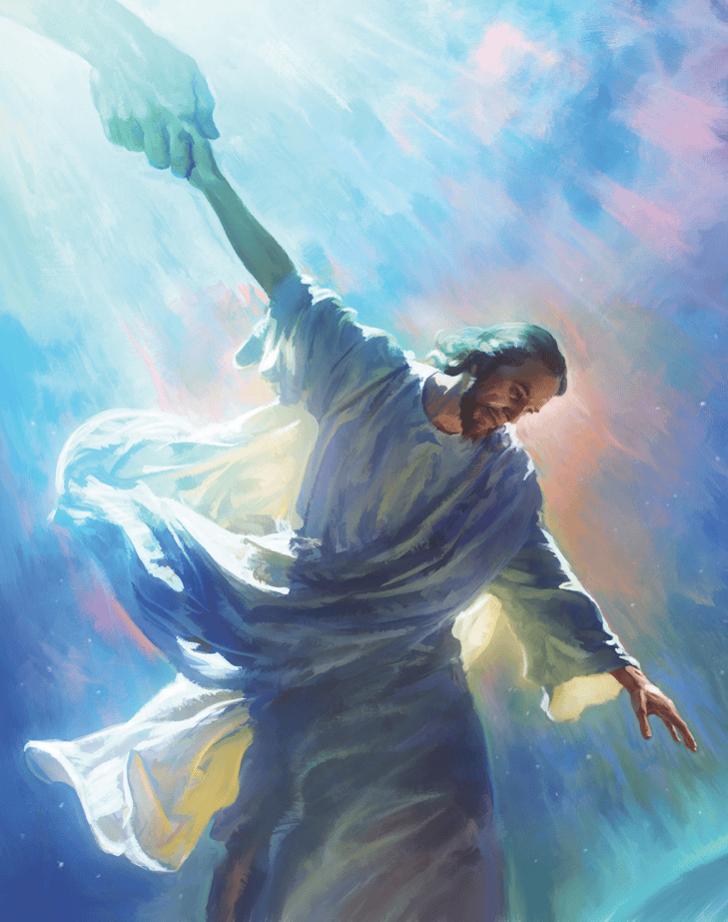







Tijekom svoje službe, Pavao je nastojao svima koji su ga htjeli slušati predstaviti jedinog sposobnog ujediniti nebo i zemlju: Isusa Krista, Spasitelja.
Pišući svoja pisma Filipljanima i Kološanima, činio je sve što je mogao da približi Crkvu nebu, a kršćane jedne drugima.
Time nam je pokazao kako se današnja Božja crkva može ujediniti s Nebom kako bi ispunila zadatak koji nam je Isus dao na zemlji.
Autor poslanica:
  Pavao zatvoren.
  Veleposlanik u lancima.
Dobitnici:
  Povijest Filipe.
  Povijest Kolose.
  Crkve Filipa i Kolosa.

Slide 6
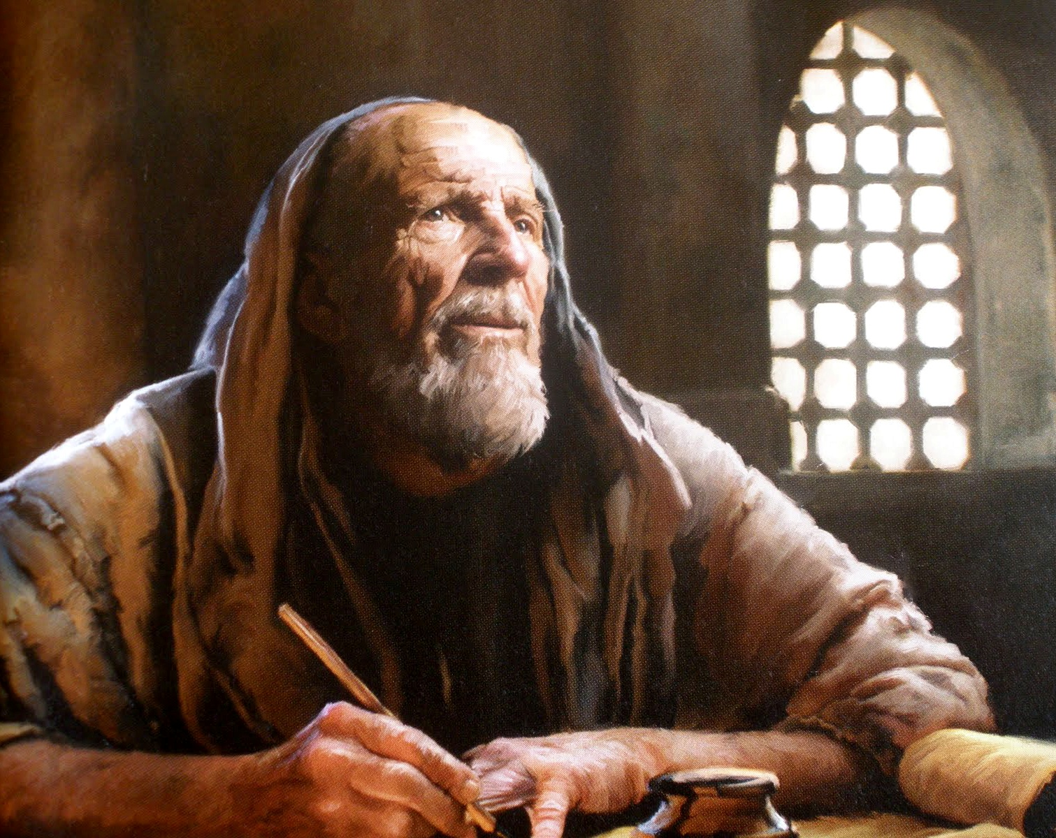

AUTOR POSLANICA

Slide 7

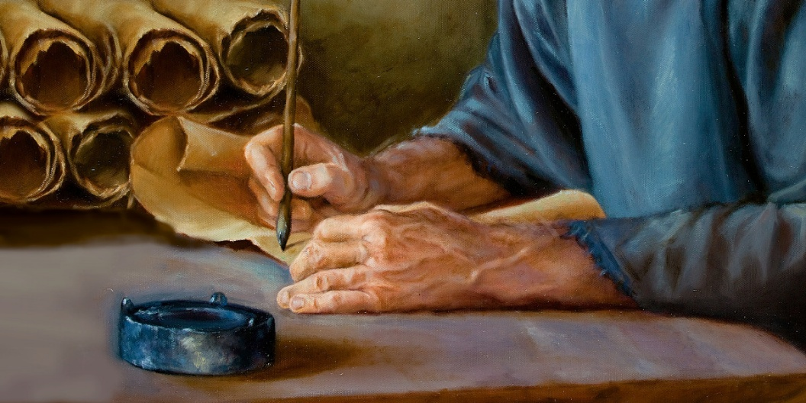
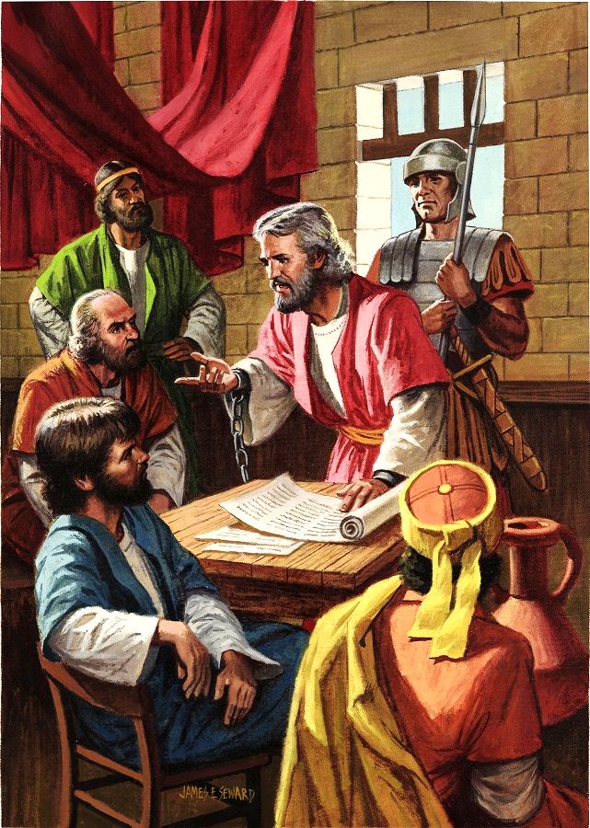
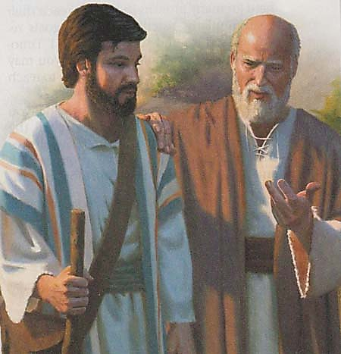
PAVAO SE SMIJE
“Pavao i Timotej, sluge Isusa Krista, svima svetima u Kristu Isusu koji su u Filipima s nadglednicima i đakonima” (Filipljanima 1,1 NKJV)
Tijekom svog prvog zatočeništva u Rimu, između 60. i 62. godine, Pavao je napisao barem pet poslanica: Efežanima, Filipljanima, Kološanima, Filemonu i Crkvi u Laodiceji (koja nam nije sačuvana).
Budući da nije bilo ozbiljnih optužbi protiv njega, dopušteno mu je živjeti u unajmljenoj kući, koju je uvijek čuvao rimski vojnik (Djela 28,16). To mu je omogućilo da nastavi propovijedati evanđelje, čak i pred tim pretorijanskim gardistom (Fil. 1,13).
Dok proučavamo poslanice, vidimo da je Pavao imao mnogo suradnika (Kol. 4,7-14; Filem. 23-24). Bio je u kontaktu i s Cezarovom kućom (Fil. 4,22).
Pavao je imao nadu da će uskoro biti oslobođen (Filem. 22), nadu koju nije imao u svom drugom zatvoru (2. Tim. 4,6).

Slide 8

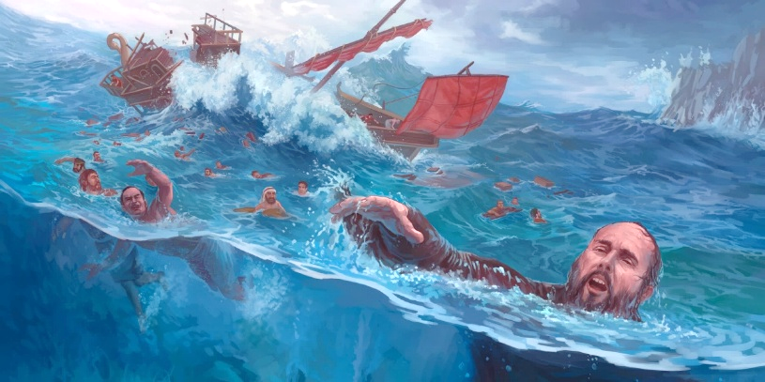
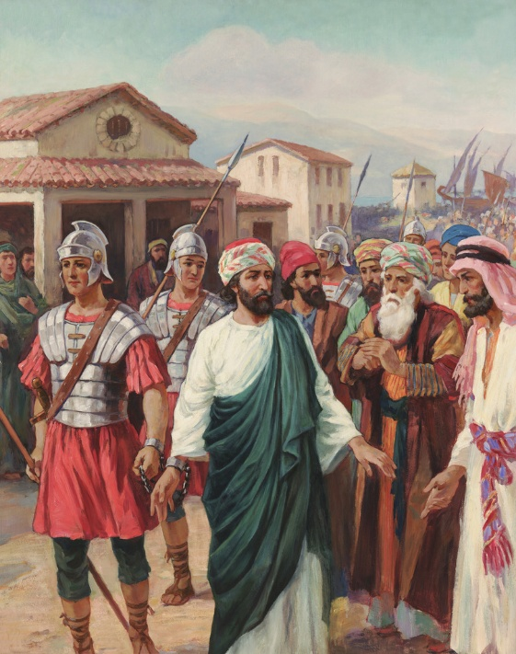
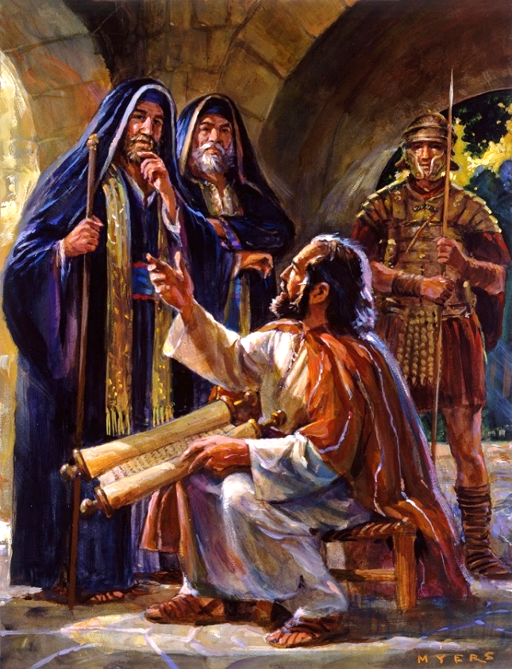
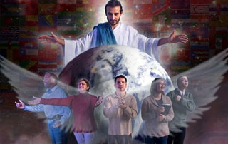
VELEPOSLANIK U LANCIMA
“Za koje sam poslanik u okovima: da u njima smjelo govoriti kako i treba progovoriti” (Ef. 6,20 VŽB)
Od trenutka kada je odlučio biti Kristov veleposlanik, Pavlov život nije bio lak (2. Kor. 6,4.5).
Biblija bilježi samo tri Pavlova zatočeništva prije nego što je odveden u Rim: U Filipima (Djela 16,22-24); u Jeruzalemu (Djela 23,10); i u Cezareji (Djela 23,33-35). Ali, sigurno, bilo ih je još nekoliko (2. Kor. 11,23).
U svim tim teškoćama, Pavao se nikada nije smatrao bespomoćnim (2. Kor. 4,7-9). Nesposoban slobodno propovijedati, postao je „veleposlanik u lancima." — Ef. 6,20.
Pavlov stav nas uči da, kada trpimo teškoće zbog propovijedanja evanđelja, trebamo potpuno vjerovati Bogu. Uvijek imajte na umu Njegovu Riječ (2. Tim. 2,15); i držimo se Duha Svetoga, Utjehe koji nam daje snagu i hrabrost (Zah. 4,6).

Slide 9
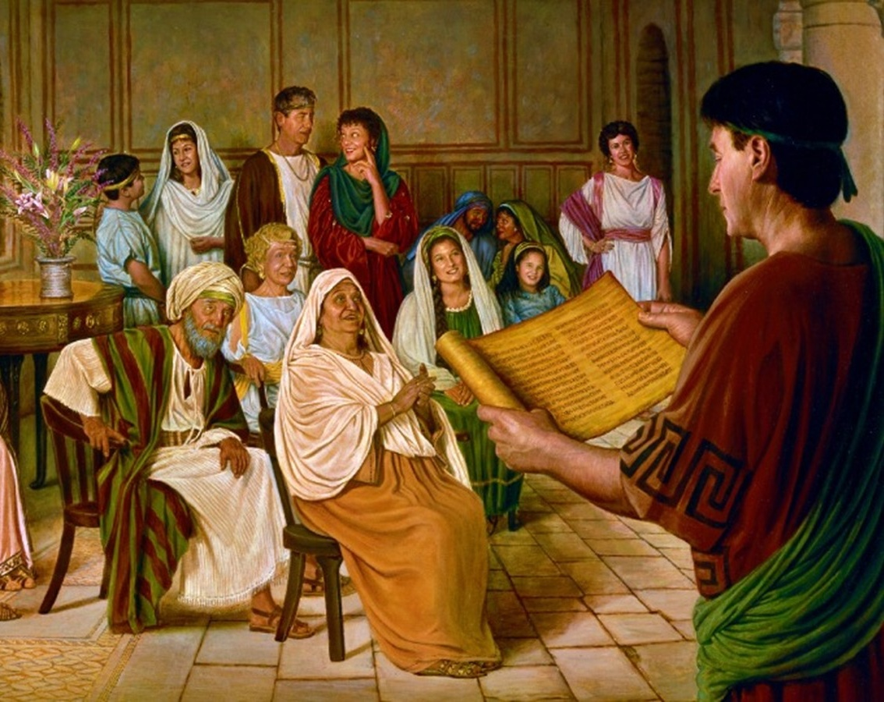

DOBITNICI

Slide 10

“Apostol Pavao osjećao je duboku odgovornost za one koji su se preobratili njegovim radom. Iznad svega, želio je da budu vjerni, ‘da se mogu hvaliti u Kristov dan,’ rekao je, ‘da nisam uzalud trčao, niti se trudio uzalud.’ Filipljanima 2,6. Drhtao je pred ishodom svoje službe. Osjećao je da bi čak i njegovo vlastito spasenje moglo biti ugroženo ako ne ispuni svoju dužnost i crkva ne surađuje s njim u radu spašavanja duša."
Ellen G. White, Djela apostolska, str. 168. u izvorniku.

Slide 11

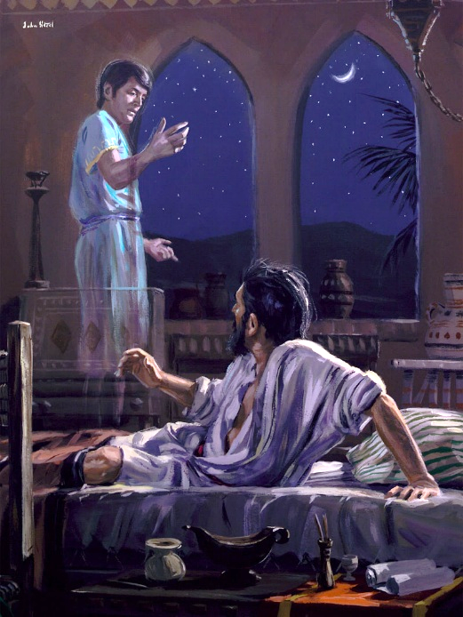
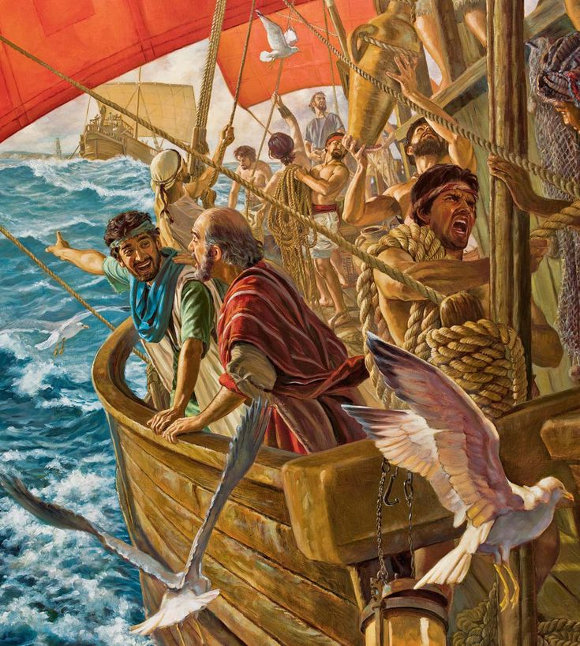
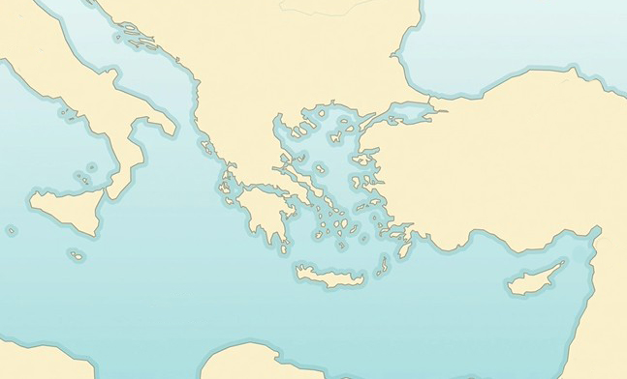

POVIJEST FILIPE
“Tu je Pavao noću imao viđenje. Neki Makedonac stade preda nj i ovako ga zamoli:?Prijeđi u Makedoniju da nam pomogneš.’ ” (Djela 16,9)
Pokrajina Makedonija
Filipi
Neápol
Bitinija
Samotrak
X
Tijekom svog drugog misionarskog putovanja, Pavlovi planovi su krenuli po zlu. Duh Sveti usmjeravao je njegove korake (Djela 16,6-12):
Troada
Mizija
Galacija
Frigia
Pavao je otišao u Frigiju (6a)
Ni tamo ni u Galatiji nije mogao propovijedati (6b)
Stigao u Miziju (7a)
Pokušao je otići u Bitiniju, ali nije mogao (7b)
Otišao je u Troadu, gdje je imao viziju (8-10)
Zaplovilo su iz Troade u Samotrakiju (11a)
A odande do Neapolisa (11b)
Napokon je stigao u Filipe (12)
Djela 16,6-12
Filipi je bila točka koju je Duh Sveti odabrao da započne propovijedanje Evanđelja u Europi. Kao punopravni rimski grad, Filipljani su bili isključeni iz plaćanja poreza i imali su rimsko državljanstvo po rođenju.

Slide 12

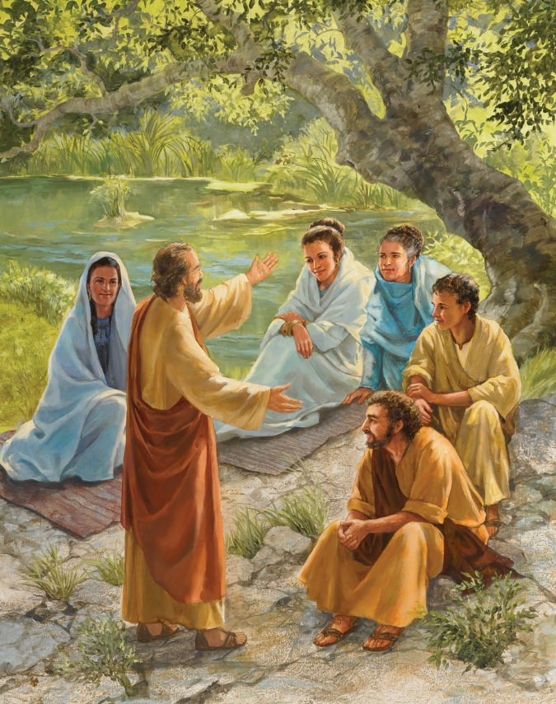
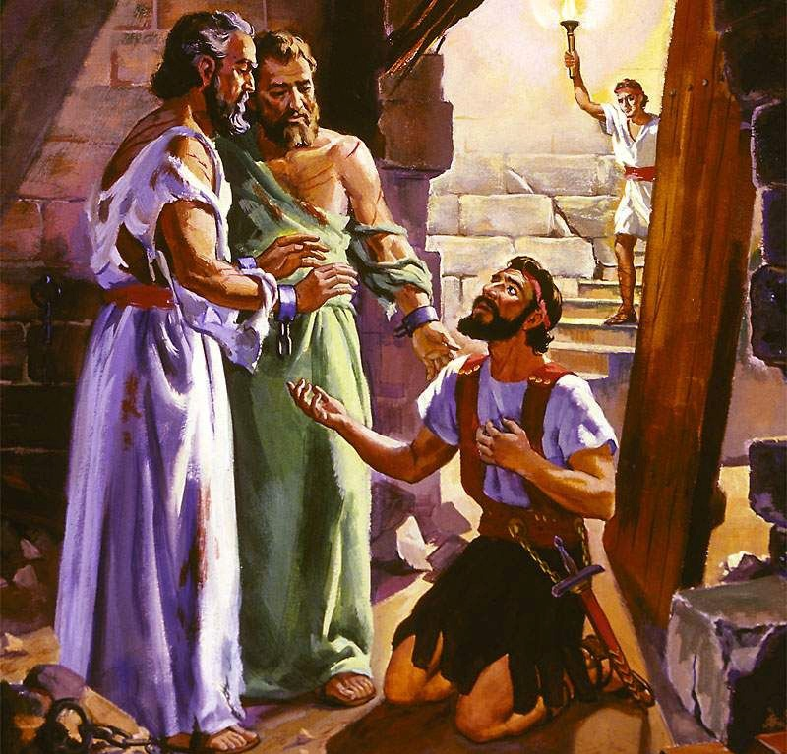
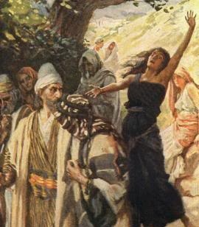
POVIJEST FILIPE
“Tu je Pavao noću imao viđenje. Neki Makedonac stade preda nj i ovako ga zamoli: ‘Prijeđi u Makedoniju da nam pomogneš.’ ” (Djela 16,9)
Pavlov običaj po dolasku u novi grad bio je posjetiti sinagogu. Ali u Filipima nije bilo sinagoge! U subotu su pronašli mjesto za bogoslužje i tamo propovijedali okupljenim ženama.—Djela 16,13.
Iz tog susreta proizašla je prva europska obraćenica: Lidija. Krštena je, zajedno sa svojom cijelom obitelji (Djela 16,14.15).
No neprijatelj nije stajao mirno.Nagovarao je jednu ropkinju sa vračarskim duhom da se pretvara da podržava Pavla i tako zbuni ljude (Djela 16,16.17). Kad je djevojka bila oslobođena duha, počeli su problemi za Pavla i Silu (Djela 16,18-24).
Posljedica njihovog propovijedanja bilo je obraćenje tamničara i njegove obitelji (Djela 16,25-33). Nema sumnje da je Evanđelje u Europu ušlo snagom i vodstvom Duha Svetoga.

Slide 13

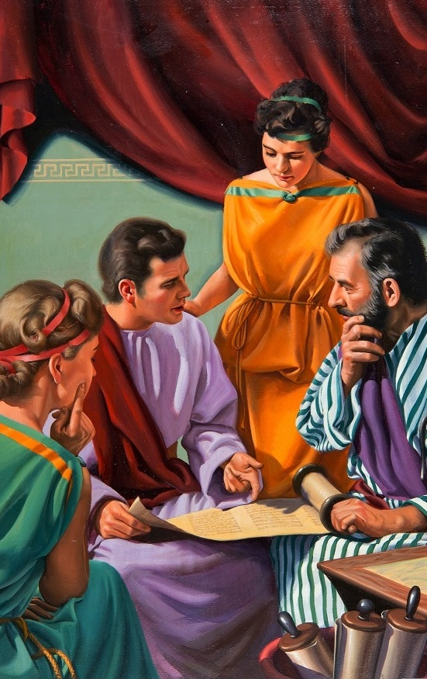
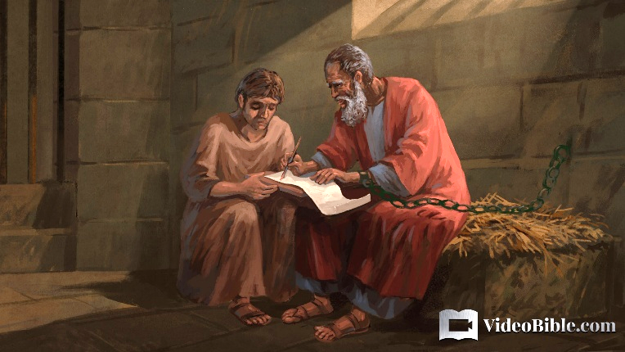
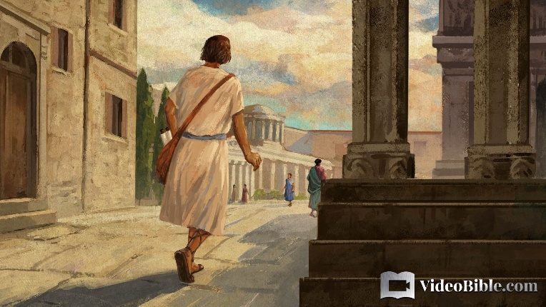
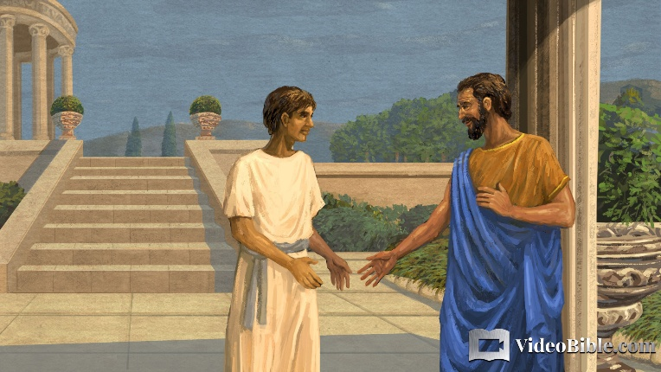
POVIJEST KOLOSE
“U to vas je poućio Epafra, ljubljeni naš drug u službi. On nas vjerno zastupa kao službenik Kristov.” (Kološanima 1,7)
Epafra je bio Pavlov pratitelj tijekom njegova zatočeništva u Rimu (Filem. 23). Rođen u Kolosima (Kol. 4,12), on je bio taj koji je uveo Evanđelje u taj grad (Kol. 1,7).
Kolosa je bio grad u pokrajini Frigiji, blizu Laodiceje i Hijeropolisa, gdje je također propovijedao Epafra (Kol. 4,13). U njemu je živjela velika židovska zajednica. Jedan od najvažnijih Židova koji su tamo živjeli bio je Filemon, Pavlov suradnik, u čijoj se kući sastajala crkva (Filem. 1.2)
Jedan od Filemonovih robova, Onesim, pobje- gao je u Rim, gdje je prihvatio Isusa preko Pavla (Filem. 10.11). Vraćajući Onesima nje- govom gospodaru, Pavao je pokazao kakav bi odnos između gospodara i robova, odnosno poglavara i podređenih, trebao izgledati (Filem. 12-17).

Slide 14

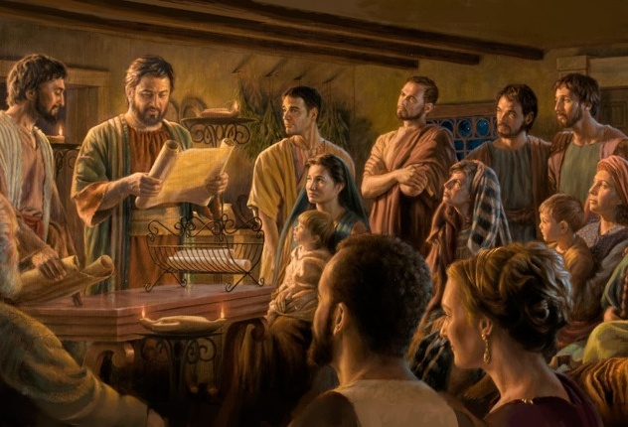
CRKVE FILIPI I KOLOSA
“Pavao i Timotej, sluge Krista Isusa, svim svetima u Kristu Isusu, koji su u Filipima s Ndglednicima i pomoćnicima.” (Filipljanima 1,1)
Uvod u poslanice Filipljanima i Kološanima, koje su vrlo slične, pokazuje nam dva važna aspekta (Fil. 1,1; Kol. 1,1.2)
Za Boga su članovi crkve sveti i vjerni, unatoč svojim pogreškama.
U crkvi postoji red u kojem neki članovi imaju više ovlasti i odgovornosti od drugih:
Pavao je apostol, najviši vođa.
Timotej je njegov suradnik (pastir).
Biskupi su lokalni vođe (starješine).
Đakoni upravljaju crkvom.
Iz zatvora, Pavao zahvaljuje Filipljanima na pomoći (Fil. 4,18).
A Kološanima šalje svoje suradnike da ih utješe (Kol. 4,7-9).

Slide 15

“Razmislite na trenutak o Pavlovom iskustvu. Apostol je bio zatvoren i okovan u trenutku kada se činilo da je njegov rad najpotrebniji za jačanje zbog patnje progonjene crkve. Ali to je bio trenutak kad je Gospodin djelovao, a pobjede koje je ostvario bile su dragocjene.
Kad je Pavao očito mogao učiniti manje, istina je pronašla put do kraljevske palače. Nisu to bile Pavlove veličanstvene propovijedi pred tim izvanrednim ljudima, već njegovi lanci koji su privukli njihovu pažnju. Kroz svoje zatočeništvo apostol je postao osvajač za Krista. Strpljenje i poniznost s kojima se podvrgnuo dugotrajnom i nepravednom zatočeništvu potaknuli su ove ljude unatoč situaciji u kojoj se našao apostol."
Ellen G. White, Razmišljanja o Isusu, 10- prosinca

Slide 16

Ne smijemo precijeniti ni Pavlova zatočeništva (usporedi: Rim. 8,35; 1. Kor. 4,11–13; 2. Kor. 4,8.9; 6,4.5.9.10; 11,23–29; 12,10; Ef. 4,1). Pavlov život bio je daleko od lakog!
Treba duboko udahnuti da bi se cio prethodni spisak izgovorio bez pauze. A mi često bivamo obeshrabreni i zbog daleko manjih stvari. Ipak, iako lista Pavlovih stradanja oduzima dah, njegova nepokolebljiva postojanost u vjeri je još upečatljivija. On kaže: „Ali u svemu ovom sjajno pobjeđujemo po onome koji nas je ljubio“ (Rim. 8,37).
Pouka za ovaj tjedan ističe dvije glavne teme:
1. Pavlova stradanja radi Evanđelja, a naročito njegova tamnovanja.
2. Pavlove strategije za što djelotvornije propovijedanje Evanđelja, čak i u najizazovnijim okolnostima.

Slide 17
PRIMJENA
?
Kako mi znanje iz pouke: ”Progonjen, ali ne i napušten”, može pomoći danas?
Razumjevši da mi Isus želi pomoći, da se podsjetim naloga: ”Prestanite i znajte da sam ja Bog (Ps.46,10), da shvatim da je Biblija još uvijek Božji najveći dar koji otkriva Njegov plan otkupljenja,
Želim li usred društvenih i kulturoloških utjecaja prihvatiti Sveto pismo kao autoritativno, nepogrješivo otkrivenje Božje volje?
Želim li ostati vjeran cijelom Pismu a to znači vršiti zapovijedi Božje i čuvati svjedočanstvo Isusa Krista?

Slide 18
PRENOŠENJE ISTINE
?
Koje promjene trebamo ostvariti u svom životu?
Koje biblijsko načelo iz ove pouke možemo primijeniti danas?

Slide 19
PLAN
?
Kako pouku: ”Progonjen, ali ne i napušten”, možemo koristiti idući tjedan?
Razgovarajte u razredu ili skupini:
1. Pročitaj Ef. 3,1 i Flm. 1. Zašto je značajan način na koji Pavao karakterizira svoje zatočeništvo?
2. Pročitaj 2. Kor. 4,7-12. Što nam otkriva kako je Pavao uspio pretrpjeti sve kušnje? Što je bio fokus njegovog života?
3. Pročitaj 2. Kor. 6,3-7. Koje duhovne izvore je Pavao imao koji su mu pomogli suočiti se s tim poeškoćama?
4. Pročitaj 2. Kor. 6,4. Kako mi kao laici ili svećenstvo, možemo se uvijek pokazati „kao sluge Božje”? Što to znači?
5. Pročitaj Dela 9,16. Kako razumijeti neke od Pavlovih nevolja? Pomaže li nam to razumijeti i neke od naših nevolja?
6. Pročitaj Flm. 1,15.16 i Kol. 4,9. Na koji put u vezi s Onezimom je Pavao podstjecao Filemona da ga slijedi?
7. Pročitaj Dela 19,10 i 31. Tko je donio „Riječ Gospodina Isusa” u Kolosu? Kako se taj vjesnik obratio?
8. Pročitaj Filip. 3,1-3; Kol. 1,1.2. Kako su crkve u Filipi i Kolosi opisane i u čemu je značaj tog opisa?
9. Pročitaj Filip. 4,4. „Radujte se uvijek.” Što to znači? Kako je to uopće moguće?

Slide 20
PRENOŠENJE ISTINE
?
Koje promjene trebamo izvršiti u našem životu?
ODLUČITE!
Starting this week,, I will depend upon Christ’s righteousness not on my own righteousness
Starting this week, I will submit my plans to God daily
NAČELO
PRIMJENA
PROBLEM
ODLUKA
Iako je proteklo više od dvije tisuće godina od kada su ove knjige napisane, svijet u ko- jem danas živimo, du-hovno gledano, ne ra- zlikuje se mnogo od onog svijeta. I mi sto- jimo na granici nebe- skog kraljevstva pa ostaje pitanje: Hoćemo li uz Božju pomoć za- vršiti našu MISIJU?
Naš plan proučavanja ovih poslanica izgleda ovako. Tromjesečje je podijeljeno u dvije slične tematske cijeline: 1. Prvih sedam tjedana prou- čavat ćemo Poslanicu Filipljanima. 2. Sljedečih šest tjrdana na redu je Poslanica Kološanima. Svaki tjedan obradit ćemo jednu temu ključnih događaja iz Pavlovog života. Božanski poziv se upućuje i nama danas: „Pazi na službu da je izvršavaš” (Kol. 4,17). Što je tvoja odluka?
Sjećate li se vašeg najtežeg posla kojeg ste ikada radili? Zar je taj posao stvarno bio pretežak? Niste li podigli ljestvicu očekivanja malo previsoko? Tko je bio problem, vaše shvaćanje posla koga ste radili ili oni koji su vam u tome pomaga- li? Ima onih koji bi zahvalili na takvom poslu i mirno se povukli. Ne zaboravite, Bog nikad ne daje posao a da ne pripre- mi snagu da ga obavimo. Je si li spre-
man ispuniti Kristov nalog?
1. Ovog tromjesečja bit ćemo za- okupljeni proučavanjem dvaju Pavlovih poslanica: Filipljanima i Kološanima. Obje imaju slične poruke: Jedino Isus može sjedi- niti nebo i zemlju!
2. Događaji iz prošlosti sada tre baju biti opomena i izvor nezabo- ravnih pouka za nas danas. Učimo od Pavla, makoliko okol- nosti bile drukčije, nalog je os- tao isti: „Ja te šaljem. Isus!”

